Slide 1
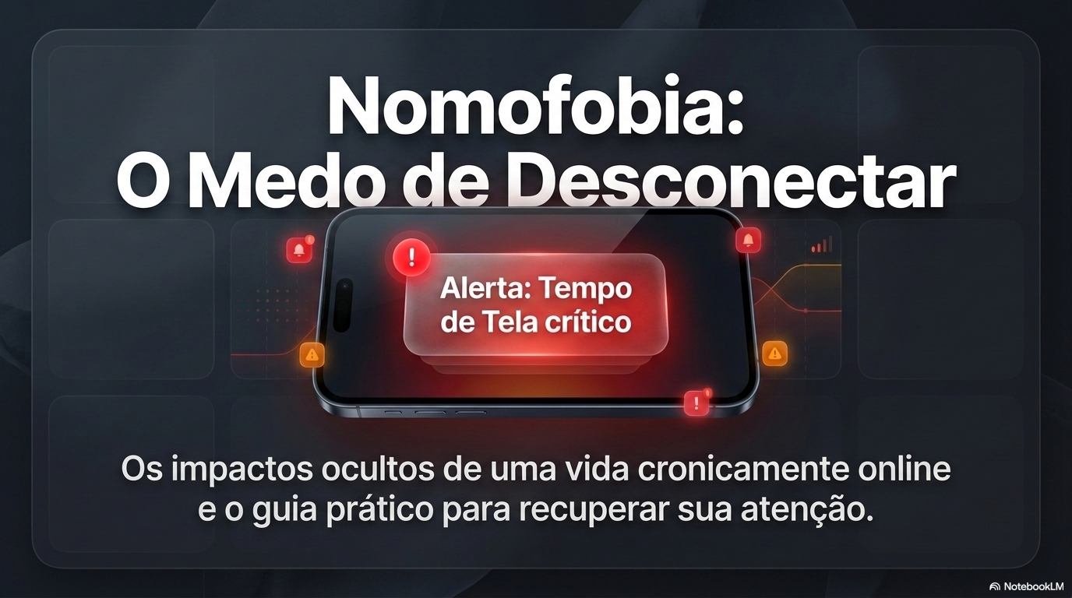

Slide 2
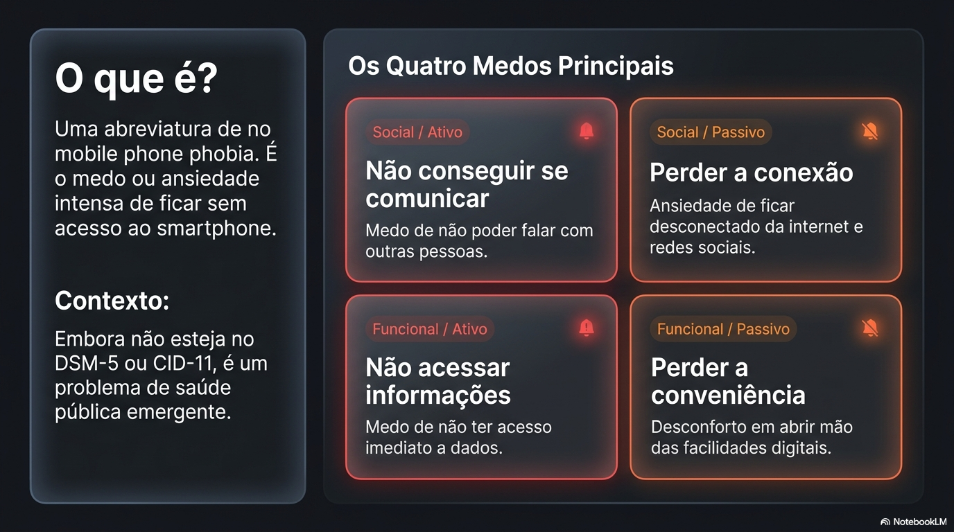

Slide 3
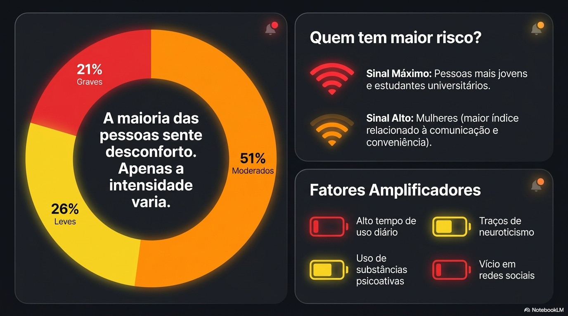

Slide 4
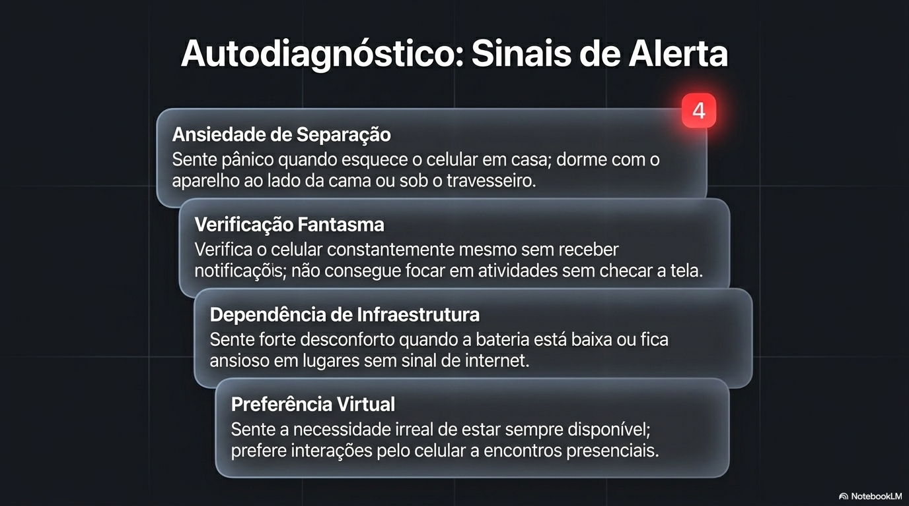

Slide 5
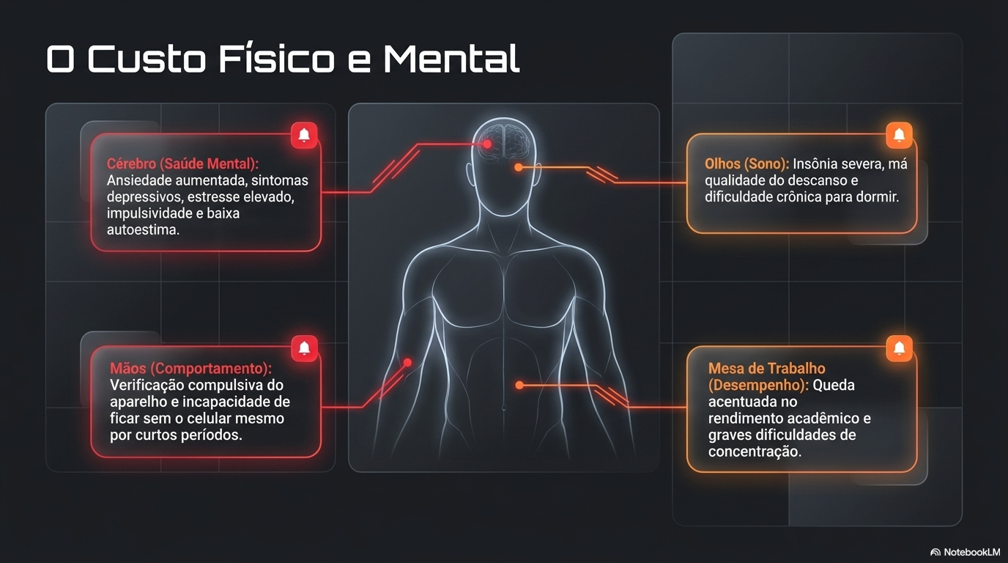

Slide 6
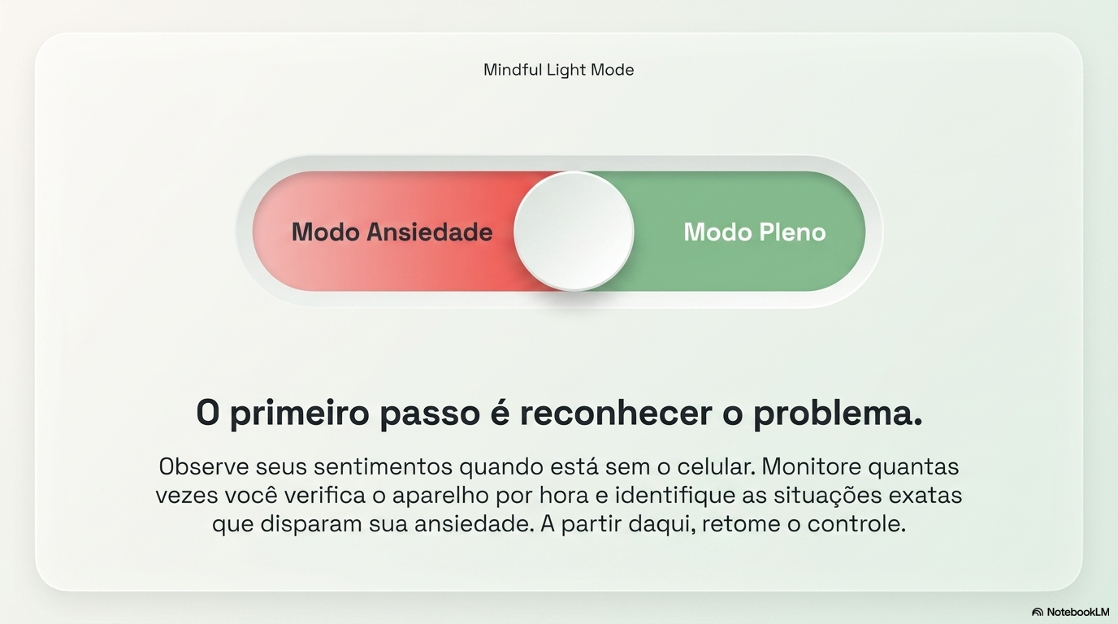

Slide 7
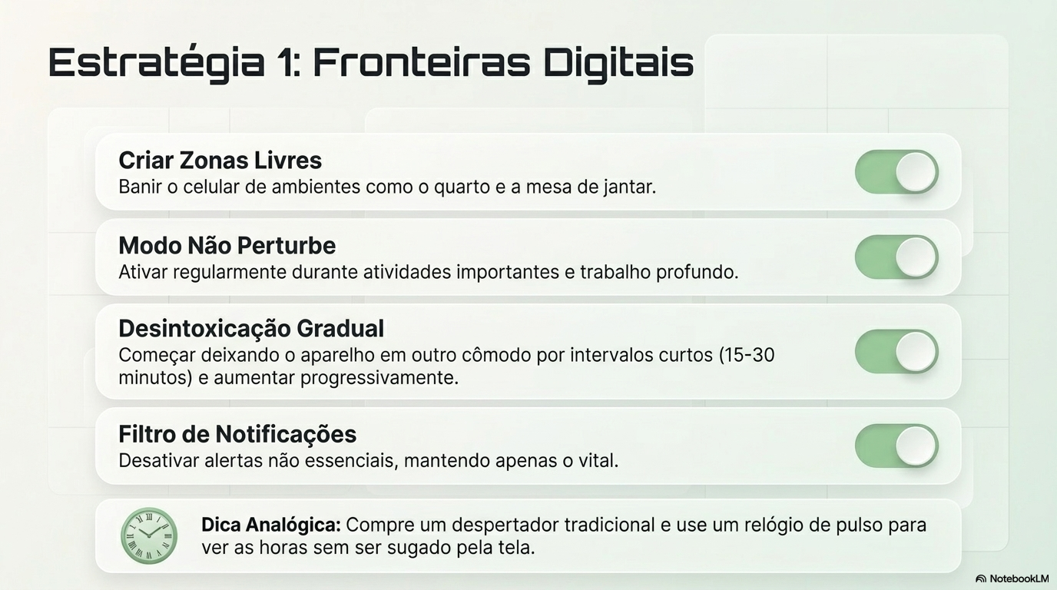

Slide 8
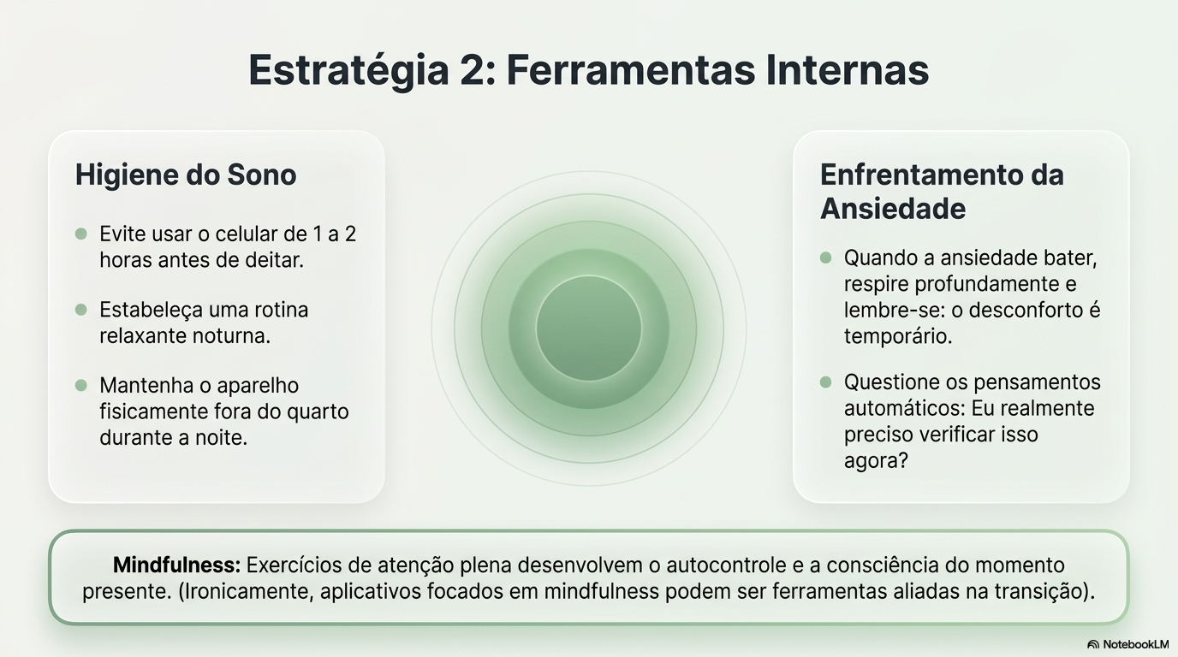

Slide 9


Slide 10
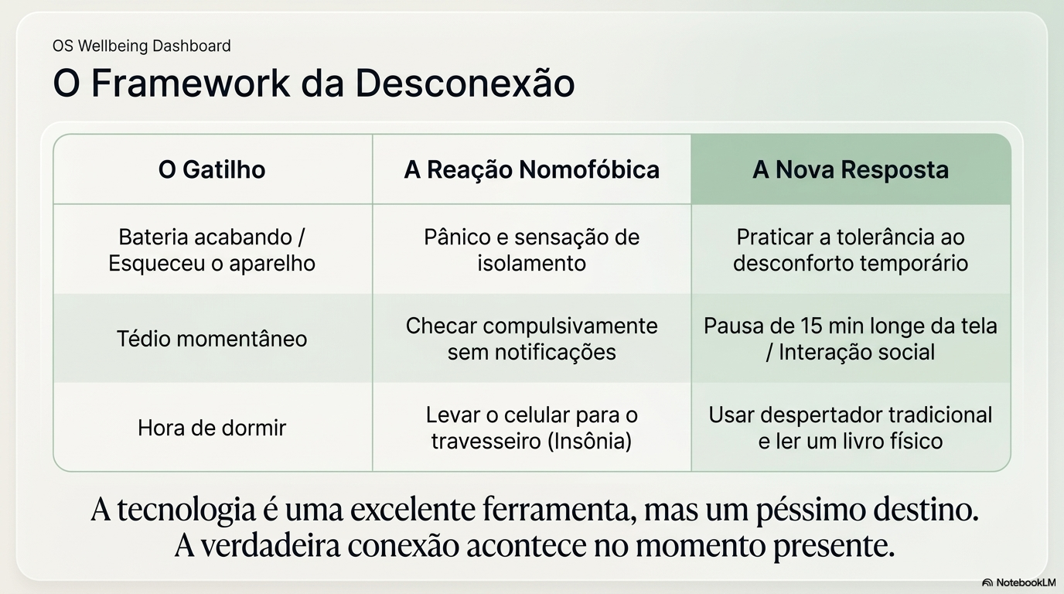

Slide 11
Referências:
AL-MAMUN F, MAMUN MA, KAGGWA MM, et al. The prevalence of nomophobia: a systematic review and meta-analysis. Psychiatry Research. 2025.
LEÓN-MEJÍA AC, GUTIÉRREZ-ORTEGA M, SERRANO-PINTADO I, GONZÁLEZ-CABRERA J. A systematic review on nomophobia prevalence: surfacing results and standard guidelines for future research. PLOS ONE. 2021.
FARCHAKH Y, HALLIT R, AKEL M, et al. Nomophobia in Lebanon: scale validation and association with psychological aspects. PLOS ONE. 2021.
COENEN M, GÖRLICH Y. Exploring nomophobia with a German adaption of the Nomophobia Questionnaire (NMP-Q-D). PLOS ONE. 2022.
AL-MAMUN F, MAMUN MA, PRODHAN MS, et al. Nomophobia among university students: prevalence, correlates, and the mediating role of smartphone use between Facebook addiction and nomophobia. Heliyon. 2023.
RODRÍGUEZ-GARCÍA AM, MORENO-GUERRERO AJ, LÓPEZ BELMONTE J. Nomophobia: an individual's growing fear of being without a smartphone—a systematic literature review. International Journal of Environmental Research and Public Health. 2020.
FERNANDEZ-CRESPO M, RECIO-RODRIGUEZ JI, LEE HC, et al. Study protocol of a proposed neurofeedback-assisted mindfulness training program on symptoms of anxiety and psychological distress associated with smartphone use in young adults: a randomized controlled trial. Frontiers in Public Health. 2024.
Créditos:
Esta apresentação foi desenvolvida por Ana Sofia Moraes de Aviz, Acadêmica de Medicina da Universidade do Estado do Pará (UEPA), sob orientação de André Luiz de Souza Rodrigues, docente da UEPA.
Nota técnica:
Este material foi produzido com auxílio de inteligência artificial. A plataforma OpenEvidence foi utilizada para busca de referências, e o programa NotebookLM foi utilizado para transformar o texto desenvolvido pela autora em cartilha digital.

